Slide 1
第6课时 从隋唐盛世到五代十国——
制度创新与统一多民族封建国家的发展

Slide 2
[阶段特征]
总体 特征 | 隋唐统一多民族国家发展,以中国为中心的中华文化圈形成。
政治 | 统一多民族封建国家继续发展,国力强盛,疆域拓展;统治者奉行开明的民族政策,民族交融加强;出现贞观之治【唐太宗李世民】与开元盛世【唐玄宗李隆基】;制度创新,科举制和三省六部制创立,实行租庸调制,后改为两税法;安史之乱后,藩镇割据,中央对地方的控制削弱,最终形成五代十国分裂局面。
经济 | 封建农耕经济全面繁荣,农业、手工业、商业成就辉煌;土地制度和赋役制度的调整,促进了经济的发展;自唐中叶以来,南方的经济实力渐渐超过北方;海陆丝绸之路发达,对外贸易繁荣。
思想 | 儒学家提出“三教合归儒”,韩愈提出复兴儒学。书法、绘画、文学等趋向繁盛,科举取士推动了文学艺术的进步,中华文化圈总体格局形成。

Slide 3
必备知识

Slide 4
一、从隋唐盛世到五代十国
1.隋朝兴亡:581年,北周外戚杨坚建立 ,定都长安。589年,隋灭陈,结束了南北长期 的局面;618 年,隋朝灭亡。
2.唐朝兴亡
(1)建立:618 年,李渊在长安称帝,建立唐朝。
(2)繁盛
①贞观之治:唐太宗经济上 ,劝课农桑,戒奢从简;政治上知人善任,虚怀纳谏。
②武则天统治:废唐称帝,改国号为周。在她当权期间,社会经济持续发展。
③开元盛世:唐玄宗政治上 ,改革吏治;经济上发展生产;文化上大兴文治;军事上改革兵制。
隋朝
分裂
轻徭薄赋
选贤任能

Slide 5
(3)衰亡
①安史之乱:755—763年,中央集权被削弱;边防空虚;唐朝 。
②藩镇割据:严重削弱唐朝统治力量。
③黄巢起义:沉重打击唐朝统治。
3.五代十国
(1)唐朝灭亡: 年,节度使朱温废唐称帝,国号梁,史称后梁。唐朝灭亡。
(2)五代十国:后梁、后唐、后晋、后汉、后周称为“五代”。南方的九个割据政权,连同在山西建立的北汉,称为“十国”。
(3)后周世宗改革:为后来北宋结束五代十国分裂局面奠定了基础。
由盛转衰
907

Slide 6
二、隋唐时期国家制度与社会治理
中枢机构 | 三省六部制 (1)内容:中书省, ,草拟皇帝诏令;门下省, ;尚书省,执行机构,下设吏、户、礼、兵、刑、工六部; (后称中书门下)是宰相们集体议政的地方 (2)特点:三省 ,相互制约 (3)评价 ①积极:分工明确,提高了 ;分割相权,有利于加强皇权;相权一定程度上也能制约皇权(皇帝所颁政令,未经政事堂通过,不能施行);中央决策和行政体系日臻完备(唐代六部与秦代九卿相比,皇家事务与国家事务趋向分离) ②消极:三省间互相责难,影响办事效率(政事堂的设立减少三省之间的责难,有利于提高效率)
决策机构
封驳审议
政事堂
分工明确
行政效率
材料 唐中宗不经中书省和门下省而径自封拜官职，因心怯，故他装置诏敕的封袋，不敢照常式封发，而改用斜封，所书“敕”字也不敢用朱笔，而改用墨笔，当时称为“斜封墨敕”。 ——钱穆《中国历代政治得失》

Slide 7
二、隋唐时期国家制度与社会治理
州、县
地方行政 | (1)隋朝:废郡,以州统县,实行 二级制 (2)唐朝:沿用州、县二级制,设 作为中央派出的监察机构,后道成为州、县以上的一级行政实体;中期以后,设节度使,形成 的局面,严重削弱中央集权
道
藩镇割据
材料 安史之乱起来后，300多个州导致地方力量太分散，根本没法组织有效抵抗，朝廷只好在地方上把道变成一级实际政府叫做方镇，任命了一大批集军权财权和人事权于一身的节度使来抵抗安史叛军，两年之间全国共设置40多个方镇。然而，安史之乱被平定后，方镇就成了州以上的一级政区，也就是藩镇，又回到了三级政府。
——张宏杰《简读中国史》
Notes:
减少决策失误，防止个人权力过分膨胀

Slide 8
(2018·全国Ⅰ卷，25)据学者研究，唐朝“安史之乱”后百余年间的藩镇基本情况如下表所示。“安史之乱”后百余年间唐朝藩镇基本情况表
藩镇类型 | 数量(个) | 官员任免 | 赋税供纳 | 兵额与功能
河朔型 | 7 | 藩镇自擅 | 不上供 | 拥重兵以自立
中原型 | 8 | 朝廷任命 | 少上供 | 驻重兵防骄藩
边疆型 | 17 | 朝廷任命 | 少上供 | 驻重兵守边疆
东南型 | 9 | 朝廷任命 | 上供 | 驻兵少防盗贼
由此可知，这一时期的藩镇( )
A.控制了朝廷财政收入 B.彼此之间攻伐不已
C.注重维护中央的权威 D.延续了唐朝的统治
答案：D
Notes:
分析题表可知，政治上，大部分藩镇的官员由“朝廷任命”，接受朝廷的政治统治。经济上，大部分藩镇把地方赋税上供朝廷(或多或少)，特别是唐朝中后期经济重心逐渐南移，东南9个藩镇把地方赋税上供朝廷，为唐朝后期的统治延续提供了物质基础。军事上，大部分藩镇在为中央政府履行地方官府的责任，如“防骄藩”“守边疆”“防盗贼”。这些客观上“延续了唐朝的统治”，D项正确。
题干表格只是介绍了藩镇向朝廷交纳赋税的三种情况，没有介绍“朝廷财政收入”的支配、使用情况，不能得出“藩镇控制了朝廷财政收入”的结论，A项错误。
材料中只有河朔型和中原型藩镇互防，但也并未反映出其相互攻伐，B项错误。
“安史之乱”后百余年间的藩镇割据，河朔型拥重兵以自立，严重削弱了中央集权，C项错误。

Slide 9
【拓展阅读】
河朔割据型、中原防遏型、边疆御边型，以及东南财源型四大类别藩镇。不同藩镇相互制约，而依靠藩镇之间的平衡维系着唐王朝的相对稳定，虽然各个藩镇之间不断冲突，但是一直没再有安史之乱那样大动乱发生。
——张国刚《唐代藩镇研究》
Notes:
藩镇跋扈桀骜虽然是唐朝后期的常见现象，但具体各个藩镇的割据程度有强有弱，不可一概而论。诸藩镇彼此之间矛盾以及其各自的内部矛盾也都十分严重。唐朝中央因此也才能绵延百余年，勉强维持形式上的一统。
防遏[è]型：藩镇具有军事职能，防遏[è]型，制遏[è]骄藩，有利于中央平定藩镇叛乱，这类型藩镇构成了一个制衡结构，从而维系唐王朝稳定统治了一百多年。
御边型：有利于抵御外族的进攻。

Slide 10
选官制度 | 科举制 (1)背景:随着士族的没落,九品中正制无法继续;南北朝以来, 势力上升,希望打破门阀士族垄断政治的局面,要求参政;加强中央集权需要 (2)建立:隋炀帝始建进士科;唐太宗增加考试科目,以进士和明经两科为主;武则天扩大科举取士的人数,首创武举和殿试;唐玄宗任用高官主持考试,提高了科举考试的地位 (3)标准:考试成绩(才学) (4)评价 ①积极:打破 对仕途的垄断,有利于 ;使出身社会中下层的读书人通过相对公平的考试参与政权,扩大统治基础;提高 ;加强中央集权;促进社会重学风气的形成;对西方近代文官考试制度产生重要影响 ②消极:考试内容以儒学经义为主,本质上是维护封建统治。明清科举制僵化, 八股取士,禁锢思想,扼杀人的创造性,不利于科技发展;重视才能,轻视品德;官本位,学而优则仕
寒门庶族地主
世家大族
社会阶层流动
官员文化素质

Slide 11
考核制度 | 吏部考核。唐朝以 和 为标准考核官员
监察制度 | 隋唐 为最高监察机构;唐太宗将全国分为十道监察区,委派监察官巡回监察
法律教化 | (1)《 》是中国现存最早、最为完整的封建法典,是中华法系确立的标志,是礼法结合的典范,对儒家伦理中的“孝”特别重视 (2)唐朝提倡礼治,颁行《大唐开元礼》,重视家训,强化基层教化
品德
才能
御史台
唐律疏议

Slide 12
民族关系 | (1)隋朝 ①机构:礼部;鸿胪寺 ②内容:突厥、吐谷浑、党项等周边民族先后归附。加强对 各族治理 ③治理:主要推行郡县制,但往往以边疆民族的豪酋大姓任郡守、县令。加强与流求接触 (2)唐朝 ①机构:礼部、鸿胪寺;大都护府、都督府、羁縻州等 ②内容:突厥:东突厥汗国灭亡;唐高宗联合回纥灭西突厥,设置 和北庭都护府。回纥:册封。吐蕃:文成公主入藏,唐蕃 。靺鞨:册封。南诏:册封,遣子弟入唐学习 ③特点:民族政策开明进步,以“怀柔”为主;措施灵活,方式多样 ④作用:加强汉族与少数民族之间的经济文化交流,促进少数民族经济文化发展,促进唐朝经济文化繁荣;促进 ;有利于祖国边疆地区开发;有利于 的巩固与发展
岭南地区
安西都护府
和亲会盟
民族交融
统一多民族国家
Notes:
靺鞨 [mò hé]

Slide 13
[概念] 羁縻mí政策
1.内涵:“羁縻政策”源于秦汉,兴盛于唐宋。“羁”就是用军事和政治的压力加以控制,“縻”就是以经济和物质利益给以抚慰,即在少数民族地区设立特殊的行政单位,保持或基本保持少数民族原有的社会组织形式和管理机构,承认其酋长、首领在本民族和本地区中的政治统治地位,任用少数民族地方首领为地方官吏,除在政治上隶属于中央王朝、经济上有朝贡的义务外,其余一切事务均由少数民族首领自己管理,具有因俗而治的特点。
2.评价
(1)一定程度上保证王朝疆域内的统一、稳定。
(2)因俗而治,有利于中原地区与边疆民族地区的交流交融。
(3)对边疆少数民族地区控制较为松散,不利于边疆的充分开发。

Slide 14
对外交往 | 空前发展,经济文化交流活跃 (1)与西域商路畅通。唐朝时 等技术传到阿拉伯地区 (2)海路活跃,唐朝与日本交往频繁
户籍制度 | (1)隋朝:“ ”,重新核定户籍 (2)唐朝:唐承隋制,管理更严,户籍三年一造
造纸术
大索貌阅
Notes:
大索貌阅：按户籍上登记的年龄和本人体貌进行核对

Slide 15
赋税制度 | (1)隋朝:租调役 (2)唐朝:租庸调制→两税法 ①租庸调制:以庸代 ,保证农民有较充分的生产时间,政府赋税收入有了保障。 ②两税法 a.背景:唐中期以后,土地兼并严重,均田制遭到破坏,租庸调制难以维 持,国家财政紧张。 b.内容:每户按 和 缴纳户税,按田亩缴纳地税,取消租庸调和一切杂税、杂役。一年分夏季和秋季两次纳税。 c.影响:简化 ,扩大收税对象,保证国家的 ;改变了自战国以来以 的赋税制度,减轻政府对农民的 .
役
庸：纳绢或布
特别是安史之乱爆发
人丁
资产
税收名目
财政收入
人丁为主
人身控制

Slide 16
基层治理 | 唐朝以百户为里,五里为乡,城内设坊,郊外设村,设里正、坊正、村正;实行邻保制度,以四家为邻,五邻为保,彼此之间相互监督
社会救济 与优抚 | 隋唐政府既重视官方储备,也大力提倡民间积储;隋文帝置仓积谷,鼓励民间自置 ;唐朝政府设有收容贫老、孤儿和乞讨流浪人员的专门机构
义仓

Slide 17
三、隋唐时期的经济
曲辕犁
农业 | 唐朝传统步犁基本定型—— ,出现水力灌溉工具——筒车
商贸 | 陆上和海上丝绸之路;设置市舶司掌管对外贸易;唐朝柜坊与飞钱
集镇 | 主要服务于军事目的
城市 | 城市: 制度 民居:有严格等级限制
交通 | 隋朝:开通 ,对巩固统一、促进 以及运河沿岸城市发展,起了重要作用 唐朝:驿道以长安为中心向各方辐射
坊市
大运河
南北经济交流

Slide 18
四、隋唐时期的文化
思想 | (1)隋朝:“三教合归儒” (2)唐朝 ①三教并行:佛教完成 . ②儒学复兴:佛教和道教的发展使儒学正统地位受到挑战,韩愈提出 ,巩固儒学主流思想的统治地位
文学 艺术 | (1)文学:唐朝是诗歌黄金时代 (2)书法:楷书、草书流行。代表:颜真卿等 (3)绘画:宗教画,人物画,山水、花鸟画。代表:“画圣”吴道子 (4)雕塑:山西大同云冈石窟、河南洛阳龙门石窟、甘肃敦煌莫高窟等 (5)舞蹈:西域胡旋舞
本土化
复兴儒学

Slide 19
科技 | (1)印刷:唐朝已有 的佛经、日历和书籍 (2)火药:唐末,火药开始用于战争 (3)天文:唐朝天文学家僧一行测算出了地球子午线长度 (4)医学:孙思邈《千金方》;《唐本草》是世界上最早由国家颁行的药典
中外文 化交流 | (1)佛教传播:玄奘西行取经,鉴真东渡等 (2)其他方面:唐都城长安是国际大都会;影响新罗、日本两国文化;西亚商人在广州、泉州等南方港口城市定居
雕版印刷

Slide 20
主题探究

Slide 21
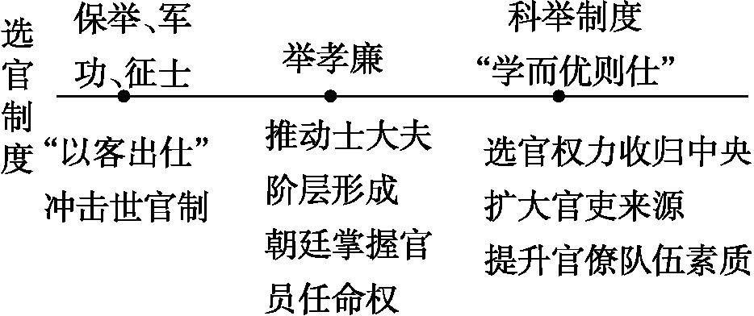
主题 制度创新与文化新成就
探究一 隋唐时期的制度创新与国家治理
视角1 选官制度日益成熟
材料一
[问题] (1)材料一反映了对古代中国选官制度发展演变历程的认识,对此认识提出你的修改建议,并说明理由。(要求:观点明确,持论有据,表述清晰)
Notes:
[结论] (1)修改建议一:将举孝廉的察举制度下的“朝廷掌握官员任命权”修改为“察举制度下地方有一定的选官权”。
理由:察举制是地方官员经考察后依据品德、才能向中央举荐人才为官的制度,为两汉选拔了大量人才。
修改建议二:在举孝廉之后补充九品中正制及其评价。
理由:古代中国选官制度经历了世官制—军功爵制—察举制—九品中正制—科举制的发展历程,九品中正制是魏晋南北朝时期的选官制度。九品中正制的评价:看重家世门第,成为维护士族特权的工具,不利于选拔出真正的人才。

Slide 22
[结论] (1)修改建议一:将举孝廉的察举制度下的“朝廷掌握官员任命权”修改为“察举制度下地方有一定的选官权”。
理由:察举制是地方官员经考察后依据品德、才能向中央举荐人才为官的制度,为两汉选拔了大量人才。
修改建议二:在举孝廉之后补充九品中正制及其评价。
理由:古代中国选官制度经历了世官制—军功爵制—察举制—九品中正制—科举制的发展历程,九品中正制是魏晋南北朝时期的选官制度。
九品中正制的评价:看重家世门第,成为维护士族特权的工具,不利于选拔出真正的人才。

Slide 23
[深化拓展] 中国古代选官制度的演变及趋势
选官方式 | 盛行时期 | 选拔标准 | 优点 | 缺点 | 演变趋势
世卿世禄 | 夏商周 | 血缘,贵族世袭 | 稳固贵族统治 | 不利于选拔人才 | 选拔标准:由家世、门第逐渐演变为学识、才能 选拔方式:由地方评定、推荐逐渐演变成通过考试选 拔;逐渐制度化,形式日益严密 选官基础:日益扩大,官员的素质不断 提高
军功爵 | 秦国、秦朝 | 军功 | 打破了世卿世禄制度 | 适应于战时状态下,和平时期导致人事不相适应
察举制 | 汉朝 | 品德、才能,由官吏察访推荐 | 客观上使社会更加稳定,有利于维护统治 | 东汉时期腐化,只看出身
九品中正制 | 魏晋南北朝 | 由品评官评定授官,早期家世、才能并重,后期只看重门第 | 早期为国家选拔一定人才,加强中央集权 | 后期只看重门第,成为世家大族垄断高官的工具
科举制 | 隋唐到明清 | 考试成绩 | 有利于打破特权垄断,扩大官吏来源,提高官员文化素质,推动阶层流动 | 明清时僵化,禁锢了人们的思想

Slide 24
视角2 中央决策和行政体系日臻完备
材料二 汉代宰相是采用领袖制的,而唐代宰相则采用委员制。换言之,汉代由宰相一人掌握全国行政大权,而唐代则把相权分别操纵于几个部门,由许多人来共同负责,凡事经各部门之会议而决定……唐代则把相权划分到几个机关,这几个机关便须常开会议,来决定政府一切最高政令……政府的最高机构,则在政事堂。凡属皇帝命令,在“敕”字之下,须加盖“中书门下之印”,即须政事堂会议正式通过,然后再送尚书省执行。若未加盖“中书门下之印”,而由皇帝直接发出的命令,在当时则被认为是违法的,不能为下面各级机关所承认。
——摘编自钱穆《中国历代政治得失》
[问题] (2)为什么说三省六部制的确立使得中央决策和行政体系日臻完备?据以上材料和所学知识加以解释。
Notes:
体系完整,职责分明。中书省负责草拟皇帝的诏令;门下省负责审核诏令,有不妥者驳回;尚书省负责执行,下设吏、户、礼、兵、刑、工六部,分工处理各项具体政务。
三分相权，彼此制约，能够避免权臣专政，有利于加强皇权。
三省共议国事，集思广益；门下省封驳审议，一定程度上约束皇权；有利于有效决策与执行。
总之,三省六部制组织比较完善,形成既分工合作,又互相纠正的机制,说明中央决策和行政体系日臻完备。

Slide 25
视角2 中央决策和行政体系日臻完备
材料二 汉代宰相是采用领袖制的,而唐代宰相则采用委员制。换言之,汉代由宰相一人掌握全国行政大权,而唐代则把相权分别操纵于几个部门,由许多人来共同负责【①三分相权，避免权臣专政，加强皇权；②体系完整，职责分明：中书省负责草拟诏令；门下省负责审核封驳诏令；尚书省负责执行，下设六部，分工处理各项具体政务】,凡事经各部门之会议而决定……唐代则把相权划分到几个机关,这几个机关便须常开会议,来决定政府一切最高政令【三省共议国事，集思广益，有利于有效决策与执行】……政府的最高机构,则在政事堂。凡属皇帝命令,在“敕”字之下,须加盖“中书门下之印”,即须政事堂会议正式通过,然后再送尚书省执行。若未加盖“中书门下之印”,而由皇帝直接发出的命令,在当时则被认为是违法的,不能为下面各级机关所承认。【一定程度上约束皇权】
——摘编自钱穆《中国历代政治得失》
[问题] (2)为什么说三省六部制的确立使得中央决策和行政体系日臻完备?据以上材料和所学知识加以解释。
Notes:
总之,三省六部制组织比较完善,形成既分工合作,又互相纠正的机制,说明中央决策和行政体系日臻完备。

Slide 26
视角3 赋税制度调整
材料三 780年,唐朝推行两税法,以国家财政开支所需为总额,所谓“量出以制入”。所有民户在现居地登记,根据财产情况定户等,按户等高低缴纳赋税,“户无主客,以现居为簿,人无丁中,以贫富为差”。分夏秋两季征收,“为行商者,在所州县税三十之一”。结果“赋不加敛而增入,版籍不造而得其虚实,贪吏不诫而奸无所取,自是轻重之权,始归于朝廷”。每户负担并未增加,但国家财政总收入增加,对户口的掌握也更为准确,“天下便之”。
——摘编自白寿彝《中国通史》
[问题] (3)根据材料三,指出唐朝两税法改革的特点及作用。
Notes:
以国家财政开支所需为总额【特点①】
【对农民依财产多少征收赋税】
分夏秋两季征收【特点③】
【征收商税】

Slide 27
视角3 赋税制度调整
材料三 780年,唐朝推行两税法,以国家财政开支所需为总额【特点①】,所谓“量出以制入”。所有民户在现居地登记,根据财产情况定户等,按户等高低缴纳赋税【对农民依财产多少征收赋税】,“户无主客,以现居为簿,人无丁中,以贫富为差”。分夏秋两季征收【特点③】,“为行商者,在所州县税三十之一”【征收商税】。结果“赋不加敛而增入,版籍不造而得其虚实,贪吏不诫而奸无所取,自是轻重之权,始归于朝廷”。每户负担并未增加,但国家财政总收入增加,对户口的掌握也更为准确,“天下便之”。
——摘编自白寿彝《中国通史》
[问题] (3)根据材料三,指出唐朝两税法改革的特点及作用。
作用:简化税收名目,扩大收税对象;保证国家财政收入;促进了商品经济发展;确立从以人丁为主到以财产为主的合理的征税标准,民众赋税负担相对公平,也减轻了政府对农民的人身控制。
Notes:
作用:简化税收名目,扩大收税对象;保证国家财政收入;促进了商品经济发展;确立从以人丁为主到以财产为主的合理的征税标准,民众赋税负担相对公平,也减轻了政府对农民的人身控制。

Slide 28
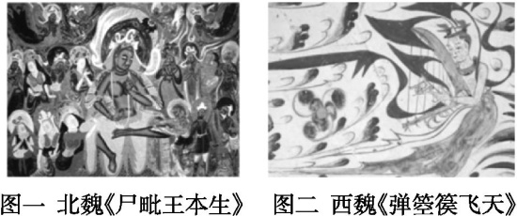
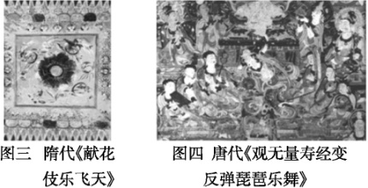
探究二 隋唐时期的文化成就
“飞天”是佛教中一种想象的飞神,纵观敦煌壁画中历代飞天形象的演变,可以从一个层面了解古代多元文化的变迁。
材料一 北魏时期的飞天,西域风格是主流,但具体形象上已流露出中原之风。西魏的飞天洞窟,窟顶绘有道教诸神,有羽人、雷公、电母、雨神等诸神,另有伏羲、女娲等均人面蛇身,展示了中国传统的天地宇宙观念。
材料二 隋代莫高窟《献花伎乐飞天》,洞窟四壁环窟带状飞天一周,飞天呈辐射形式,或奏乐,或撒花,千姿百态、飘逸秀美,充分显示了古代民间画匠的功力和智慧。唐代飞天变化无穷的飞动之美与大唐奋发进取的时代精神完全吻合,画法较前代有很大的改变:由浪漫夸张步入现实,由天宫仙人转变为宫娥舞伎。 ——上述材料均摘编自刘蓉《丝路多元音乐文化在敦煌壁画中的呈现》
[问题] 根据材料并结合所学知识,对敦煌壁画飞天的多元特征予以解释,并说明敦煌壁画的史料价值。
Notes:
解释:敦煌壁画飞天的多元特征表现在西域文化与中原文化相融,佛、道、儒三教文化相融,宗教文化与世俗生活相融。多元特征的出现,是丝绸之路畅通,佛教文化传入,民族交流的结果;是古代艺术家们智慧和想象力的结晶,更是劳动人民追求自由和美好生活的具体呈现。

Slide 29
探究二 隋唐时期的文化成就
“飞天”是佛教【佛教文化传入】中一种想象的飞神,纵观敦煌壁画中历代飞天形象的演变,可以从一个层面了解古代多元文化的变迁。
材料一 北魏时期的飞天,西域风格是主流,但具体形象上已流露出中原之风【西域文化与中原文化相融，佛、道、儒三教文化相融】。西魏的飞天洞窟,窟顶绘有道教诸神,有羽人、雷公、电母、雨神等诸神,另有伏羲、女娲等均人面蛇身,展示了中国传统的天地宇宙观念。
材料二 隋代莫高窟《献花伎乐飞天》,洞窟四壁环窟带状飞天一周,飞天呈辐射形式,或奏乐,或撒花,千姿百态、飘逸秀美,充分显示了古代民间画匠的功力和智慧。唐代飞天变化无穷的飞动之美与大唐奋发进取的时代精神完全吻合,画法较前代有很大的改变:由浪漫夸张步入现实【宗教文化与世俗生活相融】,由天宫仙人转变为宫娥舞伎。
——上述材料均摘编自刘蓉《丝路多元音乐文化在敦煌壁画中的呈现》
【丝绸之路畅通】
[问题] 根据材料并结合所学知识,对敦煌壁画飞天的多元特征予以解释,并说明敦煌壁画的史料价值。
Notes:
【佛教文化传入】
【西域文化与中原文化相融，佛、道、儒三教文化相融】
【宗教文化与世俗生活相融】
【丝绸之路畅通】

Slide 30
探究二 隋唐时期的文化成就
“飞天”是佛教中一种想象的飞神,纵观敦煌壁画中历代飞天形象的演变,可以从一个层面了解古代多元文化的变迁。
材料一 北魏时期的飞天,西域风格是主流,但具体形象上已流露出中原之风。西魏的飞天洞窟,窟顶绘有道教诸神,有羽人、雷公、电母、雨神等诸神,另有伏羲、女娲等均人面蛇身,展示了中国传统的天地宇宙观念。
史料价值：为我们研究古代音乐、舞蹈、绘画等艺术提供了不可多得的第一手资料。敦煌不同时代的壁画，对于研究古代民族交融、中外文化交流、社会发展状况及时代变迁具有重要史料价值。
材料二 隋代莫高窟《献花伎乐飞天》,洞窟四壁环窟带状飞天一周,飞天呈辐射形式,或奏乐,或撒花,千姿百态、飘逸秀美,充分显示了古代民间画匠的功力和智慧。唐代飞天变化无穷的飞动之美与大唐奋发进取的时代精神完全吻合,画法较前代有很大的改变:由浪漫夸张步入现实,由天宫仙人转变为宫娥舞伎。
——上述材料均摘编自刘蓉《丝路多元音乐文化在敦煌壁画中的呈现》
[问题] 根据材料并结合所学知识,对敦煌壁画飞天的多元特征予以解释,并说明敦煌壁画的史料价值。
Notes:
为我们研究古代音乐、舞蹈、绘画等艺术提供了不可多得的第一手资料。敦煌不同时代的壁画,对于研究古代民族交融、中外文化交流、社会发展状况及时代变迁具有重要史料价值。

Slide 31
二、唐文化繁荣的原因
1.国家的统一和社会的安定。
2.农耕经济的发展。
3.民族交融。各地区之间的经济文化交流。
4.对之前科技文化成就的继承和发展。
5.科举制的推行以及统治者开明的文化政策。
6.中国古代人民的主观努力。

Slide 32
高考深化练

Slide 33

制度创新与国家治理
1.(2022·全国甲卷,25)西晋至唐初,皇子皇弟封王开府,坐镇地方,手握重权。唐玄宗在京城专门修建一座大宅邸,集中安置诸王,由宦官管理,称为“十王宅”,又仿此建“百孙院”。此后,唐朝沿用该制度。由此可知,唐后期对皇子皇孙的安置( )
A.削弱了藩镇势力 B.强化了分封体制
C.凸显了专制集权 D.动摇了宗法制度
解析:C 西晋至唐初,皇室诸王分封地方,拥有重权,这易导致地方割据。而唐玄宗时诸王于京城集中安置,由宦官管理,没有了坐镇一方的实权,这有利于专制集权的强化,C项正确;材料未涉及藩镇的相关信息,排除A项;唐后期的做法削弱了分封体制,排除B项;宗法制度瓦解于春秋战国时期,排除D项。

Slide 34
2.(2022·湖南卷,3)据下表可知( )
时间 | 事件
隋文帝开皇十五年(595) | 废除九品中正制
隋炀帝大业二年(606) | 始置进士科
唐高祖武德七年(624) | 恢复九品中正制
唐太宗贞观初年(627) | 再度废除九品中正制
A.世家大族没落 B.科举制存在严重弊端
C.门阀观念强化 D.九品中正制仍可延续

Slide 35
解析:A 依据材料表格可知,九品中正制被两度废除,结合所学可知,随着世家大族的没落,依靠门第选官的九品中正制已无法继续下去,故选A项;相比于九品中正制,科举制把读书、考试与做官紧密联系起来,有利于打破特权垄断、扩大官吏人才来源、提高官员素质,且表中未显示科举制的弊端,排除B项;“强化”不符合史实,应为“减弱”,排除C项;九品中正制仅是短暂恢复又很快被废止,这与“仍可延续”的逻辑不符,排除D项。

Slide 36
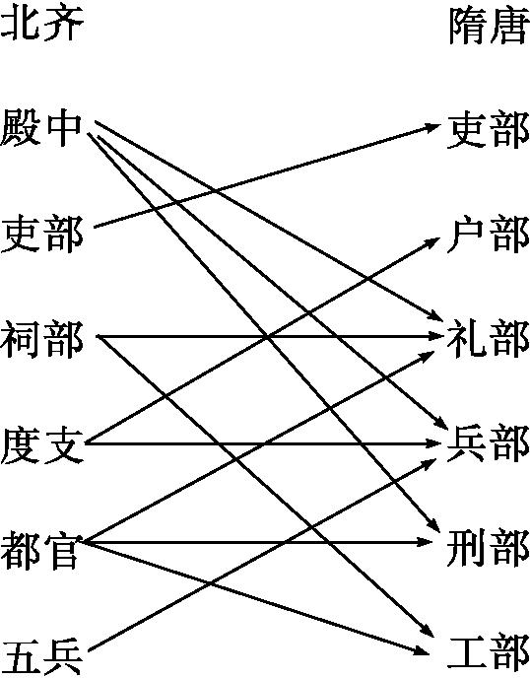
3.(2022·广东卷,3)下图为南北朝时期的北齐到隋唐政府机构变化示意图,这一变化( )
A.加强了中枢决策权
B.避免了相权被分割
C.降低了政令的执行效率
D.使中央机构分工更明确
解析:D 根据图示内容可以看出,北齐时期的一系列机构被细化规范成为隋唐时期的三省六部制,六部属于中央机构,而且六部分工更明确,故选D项;图示信息属于行政机构的变化,不是中枢决策机构的变化,排除A项;材料中机构变化属于宰相直辖部门的变化,与分割相权无关,排除B项;材料中的行政机构职能更加明确,有利于提高政令的执行效率,排除C项。

Slide 37
4.(2020·山东卷,3)下表为唐代翰林学士的起源和演进概况。它反映了唐代
( )
时期 | 概况
高祖、太宗时期 | 设立文学馆、弘文馆等学士,备君主顾问
高宗、武后时期 | 学士开始参与决策事务
玄宗时期 | 开元初,设翰林待诏,后改为翰林学士,建立学士院,专掌最机密的诏令起草,正式参与朝政决策
A.翰林学士逐渐控制了决策权
B.文官地位日益提高
C.三省六部制渐趋成熟
D.朝廷内部权力的再分配

Slide 38
解析:D 根据表格材料的叙述以及唐朝政治制度演变的史实分析,翰林学士从“备君主顾问”到“正式参与朝政决策”,权力扩大,在某种程度上分割了其他集团的权力,故D项正确;根据表格材料以及所学知识可知,翰林学士并没有控制决策权,故A项错误;根据材料和所学知识可知,材料强调的是翰林学士,并未包括全部文官,B项材料依据不足,排除;根据史实可知,翰林学士逐渐参与朝政决策,不利于三省六部制的发展,故C项错误。

Slide 39
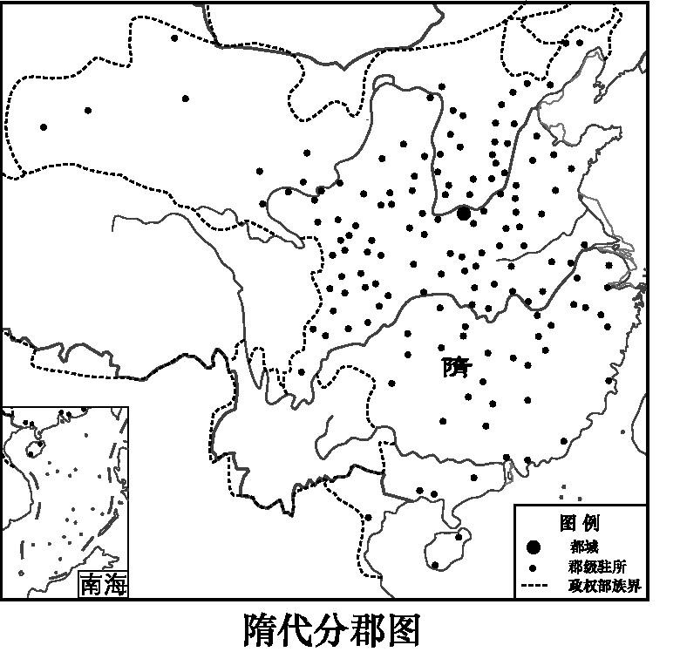
5.(2022·山东卷,16)阅读材料,回答问题。
材料一 多维视角下的隋代政区改革
高祖(文帝)受终,惟新朝政,开皇三年,遂废诸郡。洎(到)于九载,廓定江表,寻以户口滋多,析置州县。炀帝嗣位,又平林邑,更置三州。既而并省诸州,寻即改州为郡。乃置司隶刺史,分部巡察。
五年,平定吐谷浑,更置四郡。大凡郡一百九十,县一千二百五十五。
——《隋书》卷29《地理志》
——周振鹤《中国历代行政区划的变迁》

Slide 40
材料二 研究行政区划至少与三个学科有基本关系,一是历史学,二是地理学,三是政治学。
行政区划不但是一种现实存在,而且是一种历史现象。行政区划本身是历史的产物,而且在历史过程中不断发生变化,没有哪一个政区不是前代的沿袭或变革。
行政区划又是一种地理区域,是一种人为的空间概念,它的存在与变迁都与其他地理因素有密切的关系。行政区划既是划定于地球表面之上的,当然要与自然地理环境相关;而行政区划之中又必须有一定数量的人口,实际上包含了人文地理环境。
行政区划又是中央与地方之间发生行政关系的产物,行政区划的变迁往往是政治过程造成的,也就是说,政治的需要往往是行政区划变迁的主要原因。
——摘自周振鹤《中国行政区划通史》
结合隋代政区改革的史实分析说明材料二的观点。

Slide 41
答案:改革史实举例
改革措施方面:改州郡县三级制为州县两级制;改州为郡;多次增置、裁并州(郡)县;建立了地方政区巡察制度。
改革结果方面:郡县分布北密南疏;黄河中下游等地区郡县相对密集。
分析说明
层次1:只列举隋代政区改革的具体史实,不能在史实与材料二之间建立联系。
层次2:结合隋代政区改革的具体史实,能在史实与材料二之间建立起联系,但只是从历史、地理、政治三个角度对材料二的观点加以印证。
层次3:结合隋代政区改革的具体史实,从历史、地理和政治角度在史实与材料二之间建立起逻辑联系,能对材料二的观点进行综合评述,并提出创新性认识。
例如:行政区划改革是多种因素综合作用的结果,不能单从某一方面进行解释;除历史、政治、地理的角度外,还可以从其他角度进行解释等。
(若从其他角度作答,言之有理即可)

Slide 42

经济发展与社会生活
6.(2021·湖南卷,3)西晋的占田制、南朝刘宋的占山护泽令均规定,官员可按品级高低占有数目不等的农田、山地,助长了大土地所有制发展。至隋唐,实行均田制,普遍授田。据此可知,西晋至唐( )
A.自耕农数量存在反复
B.皇权与世族势力互相依赖
C.九品中正制遭到破坏
D.田制改革目的是开发土地

Slide 43
解析:A 由题干中的“助长了大土地所有制发展”可知,“占田制”和“占山护泽令”不利于自耕农经济的发展,而“均田制”下,封建王朝将其掌握的无主土地分配给小农耕作,促进了自耕农经济的发展,故A项正确;题干中未提及皇权与世族关系的变化,排除B项;题干中未提及选官制度的变化,排除C项;西晋至唐田制改革的目的是维护统治,排除D项。

Slide 44
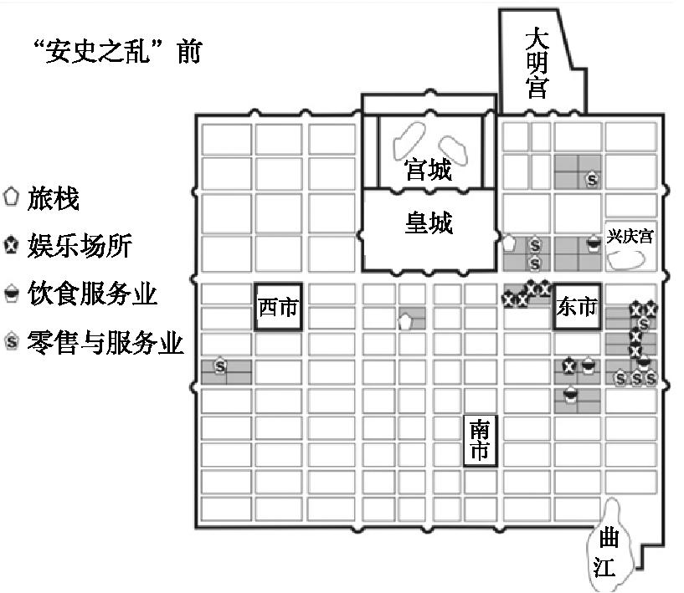
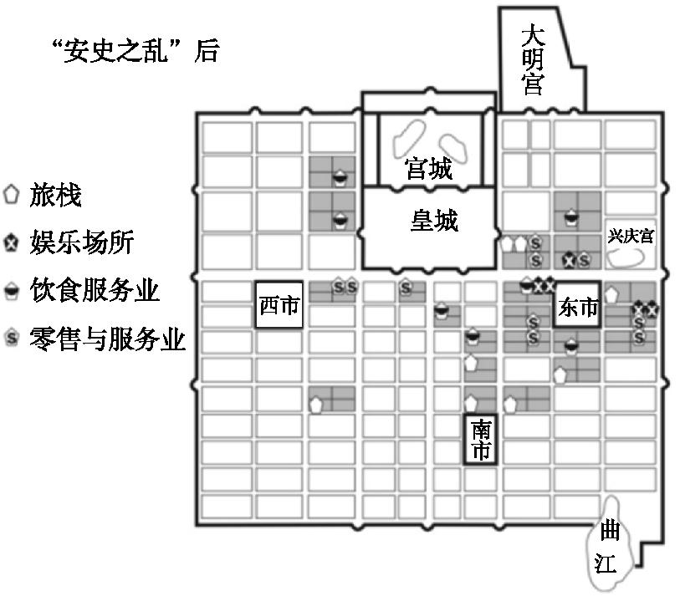
7.(2020·北京卷,4)下图为唐代长安城商业分布示意图,阴影部分为“市”以外的商业区域。与“安史之乱”前相比,“安史之乱”后的长安城内( )
A.市以外经营行业的种类大大增加
B.商业活动日趋突破坊市功能的界限
C.官府对交易场所的限制更加严格
D.官府设市数量增加,坊的数量减少

Slide 45
解析:B 通过对比题干中两幅示意图,“安史之乱”后的长安城内“市”以外的商业区域明显增多,说明商业活动日趋突破“市”的限制,坊市功能界限日趋被打破,故选B项;对比两幅示意图上的经营行业种类,并未显示“安史之乱”后“市”以外经营行业的种类大大增加,排除A项;由“安史之乱”后“市”以外商业区域的增多可推知,官府对交易场所的限制应该有所松弛,且材料体现不出,排除C项;对比两幅图示可知,官府设市数量未有增加,只是市以外商业区域增多,排除D项。

Slide 46
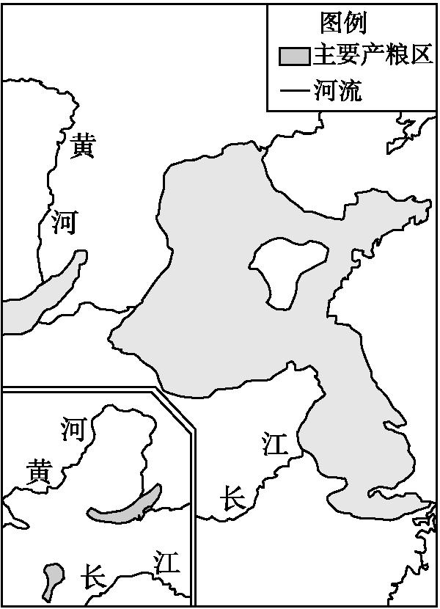
8.(2021·山东卷,3)下图是中国古代某一历史时期主要产粮区示意图。该时期是( )
A.秦汉时期 B.隋唐时期
C.宋元时期 D.明清时期

Slide 47
解析:B 图中主要产粮区集中分布于黄河中下游地区和长江下游地区,还有黄河中游和长江中上游的一些地方,但主要分布在黄河流域,表明图示时期我国的经济重心已经有南移迹象但仍在北方,结合所学可知,经济重心南移开始于安史之乱之后,故选B项;秦汉时期,我国经济重心是在北方,而且西北地区应该是主要产粮区,这与示意图的分布不一致,排除A项;宋元时期我国经济重心南移已经完成,所以主要产粮区应该分布在长江流域及其以南地
区,与示意图的分布不符,排除C项;明清时期,我国经济重心稳定在南方,所以主要产粮区集中在长江流域及其以南地区,与示意图的分布不符,排除D项。

Slide 48
9.(2019·全国Ⅰ卷,26)唐代之前,荆楚民间存在一种祈求丰收的“牵钩之戏”,至唐代称作“拔河”,广为流传。唐玄宗《观拔河俗戏》诗云:“壮徒恒贾勇,拔拒抵长河。欲练英雄志,须明胜负多……预期年岁稔,先此乐时和。”据此可知,在唐代( )
A.江南文化成为主流
B.耕战结合观念深入人心
C.阳刚与力量受到推崇
D.诗歌以描写宫廷生活为主

Slide 49
解析:C “贾勇”,鼓足勇气。“稔”,庄稼成熟。“时和”,天气和顺。“拔河”源于荆楚,属于江南文化。但文化是个大概念,仅此一条,不足以说明A项。再者唐代经济重心尚未完成南移,江南文化成为主流可能性不大,A项不正确。“拔河”起源于春秋战国时期的楚国,主要是军事训练的项目。唐代之前,已经从军营传播到民间,成为厌胜辟邪、祈求五谷丰登的民俗文化活动,赋予了新的内涵和寓意。到唐代发展到一个顶峰,从民间传播到宫廷,成为朝野民间皆受欢迎的大众运动。“预期年岁稔,先此乐时和”有祈求庄稼丰收、风调雨顺之意,已失去了最初军事训练的功能了,B项不正确。题干《观拔河俗戏》诗中的“壮徒”“贾勇”“抵长河”“英雄志”“明胜负”等信息,说明C项正确。唐代诗歌题材广泛,且仅据材料无法得出D项结论。

Slide 50
[深化认知] 隋唐时期经济、政治、军事制度的变化
(1)土地制度的变化。在生产力发展的基础上,均田制崩溃,8世纪中叶地主土地所有制开始空前发展,主要体现为随着地主庄园经济的迅速发展,土地兼并愈演愈烈。
(2)赋税制度的变化。从租庸调制到两税法的变化,是地主土地所有制高度发展的结果,符合土地集中和贫富分化的社会现实。这一变化,不仅是唐朝赋税制度的变革,而且也是汉代以来课役重丁口、轻田产转变到此后轻丁口、重田产的分水岭。
(3)选官制度的变化。隋朝建立、唐代完善的科举制度,反映了士族地主势力的衰落以及庶族地主势力的上升。各阶层知识分子,特别是庶族地主参政,扩大了封建政权的统治基础,极大地改变了秦汉至南北朝时期豪强地主垄断政权的局面。
(4)军事制度的变化。由府兵制到募兵制,既是制度的革新,也是封建政治经济发展的要求和产物,同时形成藩镇割据。

Slide 51

思想文化的发展
10.(2014·全国Ⅰ卷,25)唐高祖李渊自认为是老子后裔,规定老子地位在孔子之上,佛教位居第三;武则天时明令佛教位在道教之上;后来唐武宗又大规模地“灭佛”。这反映出唐代( )
A.皇帝的好恶决定宗教兴亡
B.道教的社会影响最大
C.儒学的政治地位最为稳固
D.佛教的社会基础薄弱

Slide 52
解析:C 皇帝的好恶不可能决定宗教的兴亡,排除A项;武则天时佛教位居道教之上,排除B项;汉武帝以后,儒学在统治者的大力提倡下呈现繁盛之势,唐朝虽然尊道、礼佛,儒学的正统地位受到挑战,但并未丧失,从材料看,佛、道地位均有变化,也从侧面体现了儒学的政治地位最为稳固,C项正确;魏晋南北朝以来佛教广泛传播,D项既不符合所学也不符合材料,排除D项。

Slide 53
11.(2020·海南卷,3)下表唐诗(摘录)
诗人 | 诗句 | 出处
李绅 | “锄禾日当午,汗滴禾下土。” | 《全唐诗》
杜甫 | “渔人漾舟沈(沉)大网,截江一拥数百鳞。”
刘禹锡 | “美人首饰侯王印,尽是沙中浪底来。”
由上表可见( )
A.民族交融促进了文化的发展
B.宫廷文化已经普及民间
C.文学创作推动社会阶层流动
D.劳动生活是诗歌创作来源

Slide 54
解析:D 材料分别体现了农民、渔者、淘沙客的辛苦劳作,说明劳动生活是诗歌创作的来源,故选D项;材料涉及下层人民生活,与民族交融无关,排除
A项;材料是对下层百姓生活的描写,非宫廷文化,排除B项;材料强调劳动生活是诗歌创作来源,不涉及文学创作推动社会阶层流动,排除C项。

Slide 55
12.(2022·全国乙卷,25)盛唐洋溢着刚健丰伟、庄重博大的时代气象,这在书法艺术上亦有体现。宋代书法家米芾推崇唐代某位书法家的作品“如项羽挂
甲,樊哙排突,硬弩欲张,铁柱将立,昂然有不可犯之色”。能够突出体现这一风格的书体是( )
A.小篆 B.楷书
C.行书 D.草书
解析:B 结合所学可知,楷书具有字体方正、笔画工整、遒劲有力的特点,与材料盛唐“刚健丰伟、庄重博大的时代气象”相符,B项正确;小篆是秦朝统一字体,具有曲线美,排除A项;行书与草书都具有灵活、流动的特点,以适意为主,不受法度之限制,与材料信息不相符,排除C、D两项。

Slide 56
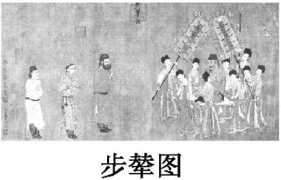
13.(2020·全国Ⅰ卷,25)下图为唐代著名画家阎立本的《步辇图》,描绘了唐太宗李世民接见吐蕃使臣的情景。该作品体现了( )
A.西域风情与中土文化的交汇
B.文人意趣与市井风情的杂糅
C.艺术审美与史料价值的统一
D.现实主义与浪漫主义的融合
解析:C 《步辇图》是画家阎立本的作品,具有绘画艺术审美价值;该作品描绘了唐太宗李世民接见吐蕃使臣的情景,又具有一定的史料价值,故C项正确。

Slide 57
点击进入 模拟强化练

